Slide 1
Transparencia de Beneficiarios Finales – Parte 2
Andres Knobel
Diciembre 2024
Copyright (c) 2024 Tax Justice Network Limited. All rights reserved
Notes:
20 minutes

Slide 2
Agenda
Beneficiarios Finales de Fideicomisos
Propuestas:
Transparencia de Beneficiarios Finales
Beneficiarios Finales de Activos
Beneficiarios Finales e Int. de Info

Slide 3



Basel Governance:
USA: La acusación alegaba que langosta de la Costa Sur, langosta de la Costa Oeste y merluza negra capturadas por Hout Bay en exceso de la cuota en Sudáfrica habían sido transportadas a EE.UU. y luego vendidas en ese país por el Sr. Bengis y los demás acusados ​​a través de dos empresas estadounidenses [por ejemplo, la empresa “Icebrand”].
El 28 de mayo de 2004, el Tribunal de Nueva York impuso una orden de decomiso (orden de confiscación) al Sr. Bengis por un valor de 5,9 millones de dólares estadounidenses. Esa suma fue pagada por un fideicomiso extraterritorial.
ICEBRAND

Slide 4
Basel Governance:
Sudáfrica intervino en el tribunal estadounidense y presentó pruebas de que las ganancias ilegales ascendían a 60 millones de dólares.
En 2011, los tribunales de apelación estadounidenses dictaminaron que Sudáfrica era una víctima legítima.
En 2013, Bengis recibió la orden de pagar una indemnización de 22 millones de dólares.
Bengis no pagó la indemnización porque no tenía los fondos para hacerlo…

Slide 5







1997
Economic
Settlor
Rosebud Settlement
(Discretionary Trust)
Beneficiaries
Arnold
Bengis
Wife
Three children
Arnold
Bengis
Legal settlor
($ 10)
Trust Deed
Drafted
Mishcon de Reya
(London Law firm)

Slide 6
2001-2009
First Trust Company
(Liechtenstein)
Trustee
Settlor
Rosebud Settlement
(Discretionary Trust)
Beneficiaries
Arnold
Bengis
Wife
Three children
Arnold
Bengis
100%
100%
100%
Pearl
(BVI)
Biema
Nashglobe Business SA
100%
Evolution

Slide 7

2002
First Trust Company
(Liechtenstein)
Trustee
Settlor
Rosebud Settlement
(Discretionary Trust)
Beneficiaries
Arnold
Bengis
Wife
Three children
Arnold
Bengis
100%
100%
100%
Beneficial owner
Icebrand
(sale of fish in the US)
$ 8M
Pearl
(BVI)
Biema
Nashglobe Business SA
$8 M (for Pearl’s
bank account)
Open account
Letter of introduction: Bengis
is the beneficial owner of Pearl
SG Hambros (Jersey)
Mishcon de Reya
(London Law firm)

Slide 8
2009
InWealth Trustees
SARL Limited
Trustee
Settlor
Rosebud Settlement
(Discretionary Trust)
Beneficiaries
Arnold
Bengis
Wife
Three children
Arnold
Bengis
100%
100%
100%
Pearl
Biema
Nashglobe Business SA
100%
Evolution

Slide 9
2009
InWealth Trustees
SARL Limited
Trustee
Settlor
Rosebud Settlement
(Discretionary Trust)
Beneficiaries
Arnold
Bengis
Wife
Three children
Arnold
Bengis
100%
100%
100%
DECANTING
Pearl
Biema
Nashglobe Business SA
100%
Evolution

Slide 10
2010
InWealth Trustees
SARL Limited
Trustee
Settlor
Rosebud Settlement
(Discretionary Trust)
Beneficiaries
Arnold
Bengis
Wife
Three children
Arnold
Bengis
100%
100%
Hybrid company limited by guarantee but with a share capital
Jaz Holdings
Limited (IoM)
incorporates
100%
Pearl
Biema
Nashglobe Business SA
Balagan Ltd
(Belize)
100%
Evolution

Slide 11
2010
InWealth Trustees
SARL Limited
Trustee
Settlor
Rosebud Settlement
(Discretionary Trust)
Beneficiaries
Arnold
Bengis
Wife
Three children
Arnold
Bengis
Jaz Holdings
Limited (IoM)
incorporates
100%
Nashglobe Business SA
Balagan Ltd
(Belize)
100%
Evolution
100%
100%
Pearl
Biema

Slide 12
2011
El Tribunal de Apelaciones de Estados Unidos confirma que Sudáfrica es víctima y tiene derecho a una restitución

Slide 13
2010
InWealth Trustees
SARL Limited
Trustee
Settlor
Rosebud Settlement
(Discretionary Trust)
Beneficiaries
Arnold
Bengis
Wife
Three children
Arnold
Bengis
Jaz Holdings
Limited (IoM)
incorporates
100%
Nashglobe Business SA
Balagan Ltd
(Belize)
100%
Evolution
100%
100%
Pearl
Biema

Slide 14
2012
InWealth Trustees
SARL Limited
Trustee
Settlor
Rosebud Settlement
(Discretionary Trust)
Beneficiaries
Arnold
Bengis
Wife
David
Arnold
Bengis
$100
Delta
(Discr. trust) (Nevis)
Lambda
(Discr. trust) (Nevis)
Lambda
(Discr. trust) (Nevis)
Jaz Holdings
Limited (IoM)
incorporates
100%
Nashglobe Business SA
Balagan Ltd
(Belize)
100%
Evolution
100%
100%
Pearl
Biema

Slide 15
2012
InWealth Trustees
SARL Limited
Trustee
Settlor
Rosebud Settlement
(Discretionary Trust)
Beneficiaries
Arnold
Bengis
Wife
David
Arnold
Bengis
$100
Delta
(Discr. trust) (Nevis)
Lambda
(Discr. trust) (Nevis)
Lambda
(Discr. trust) (Nevis)
100%
33%
33%
33%
Nashglobe Business SA
Balagan Ltd
(Belize)
100%
Evolution
100%
100%
Pearl
Biema

Slide 16
2012
InWealth Trustees
SARL Limited
Trustee
Settlor
David
Arnold
Bengis
$100
Delta
(Discr. trust) (Nevis)
Lambda
(Discr. trust) (Nevis)
Lambda
(Discr. trust) (Nevis)
100%
33%
33%
33%
Nashglobe Business SA
Balagan Ltd
(Belize)
100%
Evolution
100%
100%
Pearl
Biema

Slide 17
2012
InWealth Trustees
SARL Limited
Trustee
Protector
David
Arnold
Bengis
$100
Delta
(Discr. trust) (Nevis)
Lambda
(Discr. trust) (Nevis)
Lambda
(Discr. trust) (Nevis)
100%
33%
33%
33%
Nashglobe Business SA
Balagan Ltd
(Belize)
100%
Evolution
100%
100%
Pearl
Biema

Slide 18
2012
Poderes del Protector: vetar distribuciones de ingresos o capital previstas; vetar inversiones previstas; remover fideicomisarios; nombrar fideicomisarios nuevos o adicionales; excluir a cualquier beneficiario como beneficiario del fideicomiso; agregar a cualquier persona (que no sea el Fideicomitente) como beneficiario del fideicomiso además de cualquier beneficiario existente del fideicomiso, incluido cualquier fideicomiso o fundación privada o de caridad; determinar la ley adecuada del fideicomiso; cambiar el foro de administración del fideicomiso; liberar cualquiera de los poderes del Protector
InWealth Trustees
Nevis Limited
Protector
Arnold
Bengis
Trustee
Settlor
Gamma
(Discr. trust) (Nevis)
Lambda
(Discr. trust) (Nevis)
Delta
(Discr. trust) (Nevis)
David
33%
33%
33%
100%
Balagan Ltd
(Belize)
Nashglobe Business SA
100%
100%
100%
Evolution
Pearl
Biema

Slide 19
2012
Trustee: Make changes to the trust!
InWealth Trustees
Nevis Limited
Protector
Arnold
Bengis
Trustee
Settlor
Gamma
(Discr. trust) (Nevis)
Lambda
(Discr. trust) (Nevis)
Delta
(Discr. trust) (Nevis)
David
33%
33%
33%
100%
Balagan Ltd
(Belize)
Nashglobe Business SA
100%
100%
100%
Evolution
Pearl
Biema

Slide 20

2012
Trustee: Make changes to the trust!
InWealth Trustees
Nevis Limited
Protector
Arnold
Bengis
Trustee
Settlor
Gamma
(Discr. trust) (Nevis)
Lambda
(Discr. trust) (Nevis)
Delta
(Discr. trust) (Nevis)
Beneficiaries
David
David
(son)
Beneficiaries
33%
33%
33%
100%
Beneficiaries
Balagan Ltd
(Belize)
Jersey Court: we were told changes may to relate tax issues connected with their place of residence
Nashglobe Business SA
David
(son)
100%
100%
100%
Evolution
Pearl
Biema

Slide 21
2013- March 11th
El gobierno de los EE. UU. tomó medidas para impedir que Bengis, David Bengis y otro acusado en los procedimientos estadounidenses transfirieran los activos mantenidos en las cuentas de Pearl, Biema y Evolution con SG Hambros.

Slide 22
2013- March 22nd
InWealth Trustees
Nevis Limited
Trustee, remove David as beneficiary and replace me by Mr De Sousa as protector
Protector
Arnold
Bengis
Trustee
Settlor
Gamma
(Discr. trust) (Nevis)
Lambda
(Discr. trust) (Nevis)
Delta
(Discr. trust) (Nevis)
Beneficiaries
David
David
(son)
Beneficiaries
33%
33%
33%
100%
Beneficiaries
Balagan Ltd
(Belize)
Nashglobe Business SA
David
(son)
100%
100%
100%
Evolution
Pearl
Biema

Slide 23
2013- March 22nd
InWealth Trustees
Nevis Limited
Trustee: you may name Arnold Bengis as beneficiary in the future
Protector
De Sousa
Trustee
Settlor
Gamma
(Discr. trust) (Nevis)
Lambda
(Discr. trust) (Nevis)
Delta
(Discr. trust) (Nevis)
Beneficiaries
David
(son)
Beneficiaries
33%
33%
33%
100%
Beneficiaries
Balagan Ltd
(Belize)
Nashglobe Business SA
(son)
100%
100%
100%
Evolution
Pearl
Biema

Slide 24
2013- June 10th
InWealth Trustees
Nevis Limited
Protector
De Sousa
Trustee
Settlor
Gamma
(Discr. trust) (Nevis)
Lambda
(Discr. trust) (Nevis)
Delta
(Discr. trust) (Nevis)
Beneficiaries
David
(son)
Beneficiaries
33%
33%
33%
100%
Beneficiaries
Balagan Ltd
(Belize)
Nashglobe Business SA
(son)
100%
100%
100%
Evolution
Pearl
Biema
$23M
$
$
Instruction: Transfer money!
SG Hambros (Jersey)
(Switzerland)

Slide 25
2013- June 10th
InWealth Trustees
Nevis Limited
Protector
De Sousa
Trustee
Settlor
Gamma
(Discr. trust) (Nevis)
Lambda
(Discr. trust) (Nevis)
Delta
(Discr. trust) (Nevis)
Beneficiaries
David
(son)
Beneficiaries
33%
33%
33%
100%
Beneficiaries
Balagan Ltd
(Belize)
Nashglobe Business SA
(son)
100%
100%
100%
Evolution
Pearl
Biema
US: Don’t transfer the money!
[8M (illegal profits)
from Icebrand.
Remaining 15M?]
$23M
$
$
Instruction: Transfer money!
SG Hambros (Jersey)
(Switzerland)

Slide 26
Jersey Court:
Como el dinero en las cuentas pertenecía a las Compañías que a su vez eran propiedad de fideicomisos discrecionales, el Sr. Bengis no podía tener ningún interés legal, beneficioso o de otro tipo en las cuentas incluso si fuera un beneficiario de los Fideicomisos de Nevis, lo que de hecho no era.

Slide 27
Jersey Court (In detail):
Arnold era un protector con plenos poderes (para vetar distribuciones y decidir quién puede ser designado beneficiario), pero eso no lo convierte en beneficiario:
[Aunque] el protector tiene un veto sobre las inversiones previstas y un veto sobre las distribuciones de ingresos o capital y por muy amplios que sean los poderes del protector, estos no lo convierten en beneficiario ni le otorgan un derecho equitativo sobre ninguno de los activos del fideicomiso. Incluso si Arnold Bengis fuera un beneficiario [discrecional] de los fideicomisos de Nevis, eso no le daría ningún derecho beneficioso sobre los activos del fideicomiso.
La forma en que las autoridades estadounidenses expusieron el caso en los procedimientos ante el Tribunal de Distrito de los EE. UU. fue que Arnold Bengis "tenía la capacidad práctica de ordenar a estas entidades [las empresas demandantes] que transfirieran cualquier activo que pudieran tener", pero si las autoridades estadounidenses intentaran hacer cumplir la orden de depósito en esta jurisdicción sobre esa base, se enfrentarían al mismo principio fundamental de la ley de fideicomisos. Si bien en la práctica los fideicomisarios de un fideicomiso discrecional pueden, en el ejercicio de su discreción, asignar activos a los miembros de la clase discrecional de beneficiarios, eso no le otorga a ninguno de esos miembros un derecho sobre los activos del fideicomiso...

Slide 28
Jersey Court (In detail):
Arnold recibió beneficios de los fideicomisos de Nevis, por ejemplo, una línea de crédito (aunque no era beneficiario). Esto podría ser un caso de incumplimiento de la confianza por parte del fideicomisario, pero no el hecho de que él fuera beneficiario…
Los documentos que nos mostraron indican que el último pago a American Express por la suma de £926.87 se realizó el 26 de febrero de 2013, cuatro días después de que Armine se convirtiera en un activo de los fideicomisos de Nevis. El Sr. Haas no pudo explicar por qué se permitió esto, teniendo en cuenta que Arnold Bengis no era un beneficiario...En cuanto a los fideicomisos de Nevis, Arnold Bengis no era un beneficiario y, por lo tanto, no debería haber tenido el beneficio de tal facilidad ni siquiera por este corto período. Le correspondería a InWealth Nevis justificar lo que de otra manera parecería ser un incumplimiento del fideicomiso. Sin embargo, la existencia de tal facilidad, como una cuestión de ley de fideicomisos, no le daría a Arnold Bengis ningún tipo de derecho sobre la cuenta Pearl o sobre las otras cuentas de los demandantes.

Slide 29
Jersey Court:
Pero…la UIF también intervino
La Unidad de Delitos Financieros de Jersey dijo que la fuente de los fondos en las cuentas era fundamental para determinar si se debía dar el consentimiento:
-"Conocemos procesos penales tanto en Estados Unidos como en Sudáfrica en relación con el negocio de exportación de langosta del Sr. [Arnold] Bengis. De esos procesos se desprende que la gestión de ese negocio incluía al menos contrabando, corrupción, fraude y otros delitos graves. Parecería deducirse, al menos sin más información de su cliente, que hay buenos motivos para sospechar que los activos en poder del SG Hambros son producto del delito".

Slide 30
Cómo terminó?

Slide 31
Basel Governance:
En 2018, se inició un litigio en Jersey sobre si los 23,3 millones de dólares de los fondos de Pearl que se encontraban en la cuenta bancaria de Jersey debían ponerse a disposición para satisfacer la orden de decomiso de los EE. UU., y los fondos fueron congelados por orden judicial durante un tiempo. Aunque hubo afirmaciones de que esta suma constituía el producto de un delito, las autoridades estadounidenses tuvieron grandes dificultades para explicar la historia del fideicomiso y las estructuras de la empresa a los tribunales de Jersey. Los fiscales también tuvieron dificultades para rastrear de manera concluyente los fondos hasta la conducta descrita en la acusación estadounidense.

Slide 32
Basel Governance:
En 2018, se llegó a un acuerdo con las autoridades estadounidenses que incluía el pago de 7,5 millones de dólares para concluir el proceso penal estadounidense como parte de un acuerdo global más amplio en beneficio de la familia Bengis.
El proceso penal estadounidense dio como resultado el pago de una orden de decomiso por un total de 13,4 millones de dólares [7,5 + 4,9 en 2014]. Esto frente a la orden de decomiso de 2017 de 37 millones de dólares, la evaluación de pérdidas de OLRAC que superaba los 61 millones de dólares y la propiedad de Pearl de 23,3 millones de dólares en activos en [la cuenta bancaria de Jersey].

Slide 33
Fideicomiso clásico
Fiduciario
administra
$
Beneficiario
Fiduciante
$$
Fideicomiso
ingresos
$$
capital
Fideicomisario

Slide 34
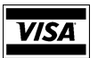
Fideicomiso complejo
Protector
Director
controla
Fiduciante
legal
(legal settlor)
$
Beneficiario/Clase de beneficiarios
Private Trust
Company
(trustee)
$?
$$
Beneficiario potencial (object of power)
Fiduciante
económico
(economic settlor)
(oculto)
(relacionado a un)
$
(oculto)
Propósito (purpose)
Beneficiario indirecto
(gastos, ej. tarjeta de crédito)

Slide 35
Fideicomiso sofisticado – red flags
Estipulaciones
-Discreción
-Pródigo (Spendtrhift provisions)
-Anit-coerción (Anti-duress)
-Cláusula de escape (Flee clause)
-“Irrevocable”
Marco legal
-Mismo individuo todas las partes
-No reconocimiento de sentencias extranj.
-No reconocimiento de leyes extranj.
-“Decanting”
-Sin límite de duración
-Estándar de prueba más alto para acción anti-fraude

Slide 36
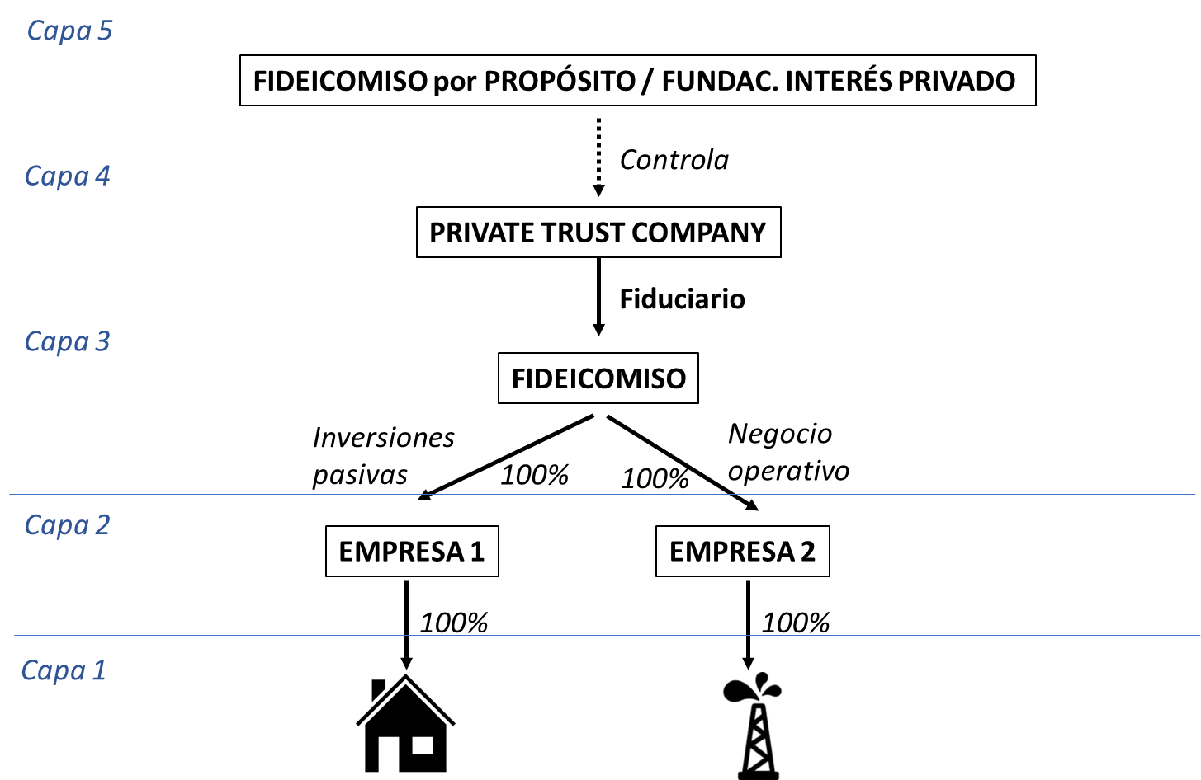
Fideicomiso de grandes fortunas

Slide 37
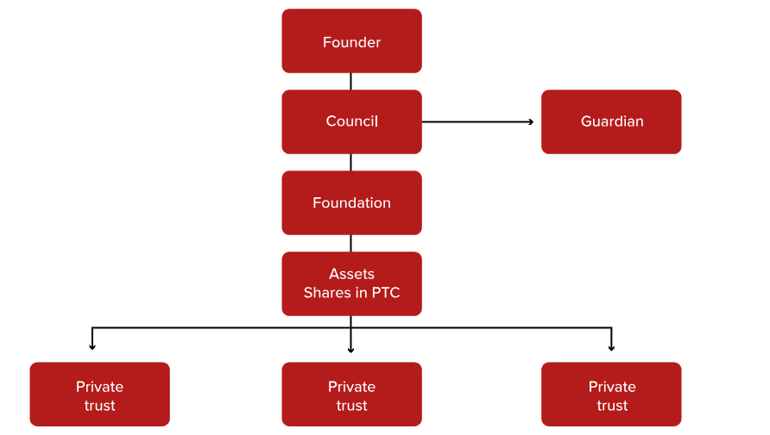
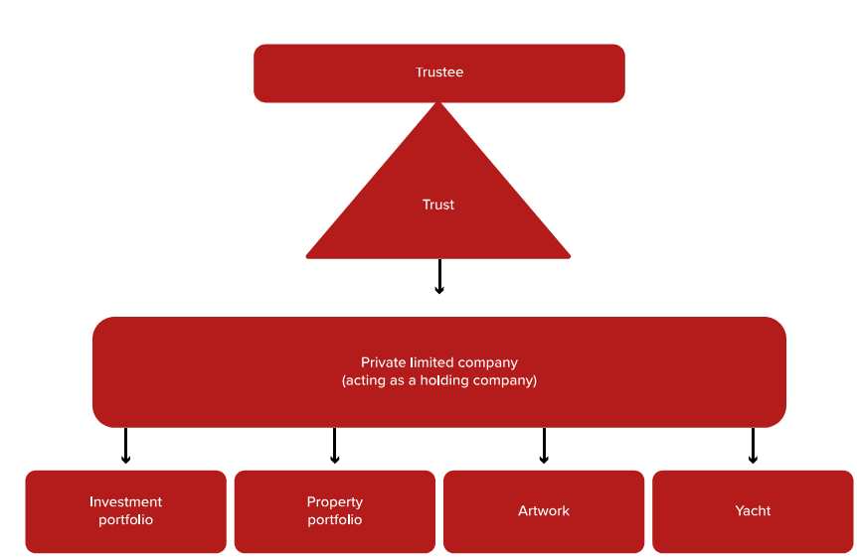
Fideicomisos de Jersey

Slide 38
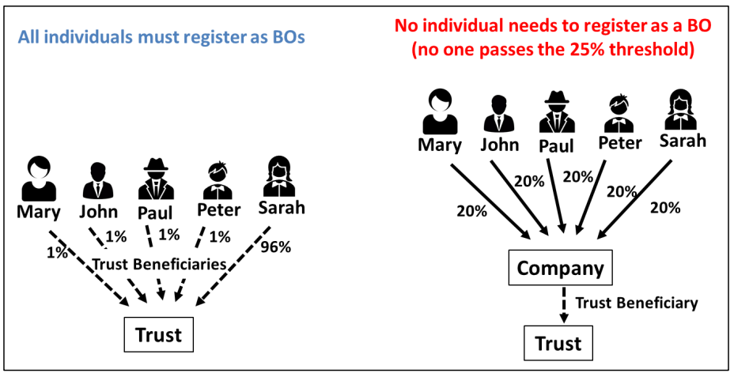

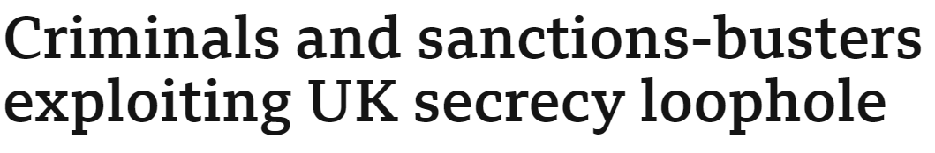
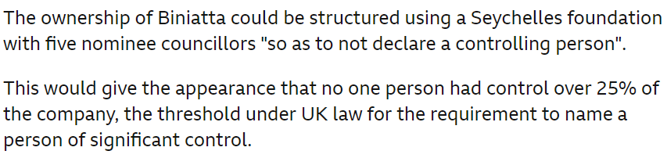
Combinación de fideicomisos
y pers. jurídicas

Slide 39
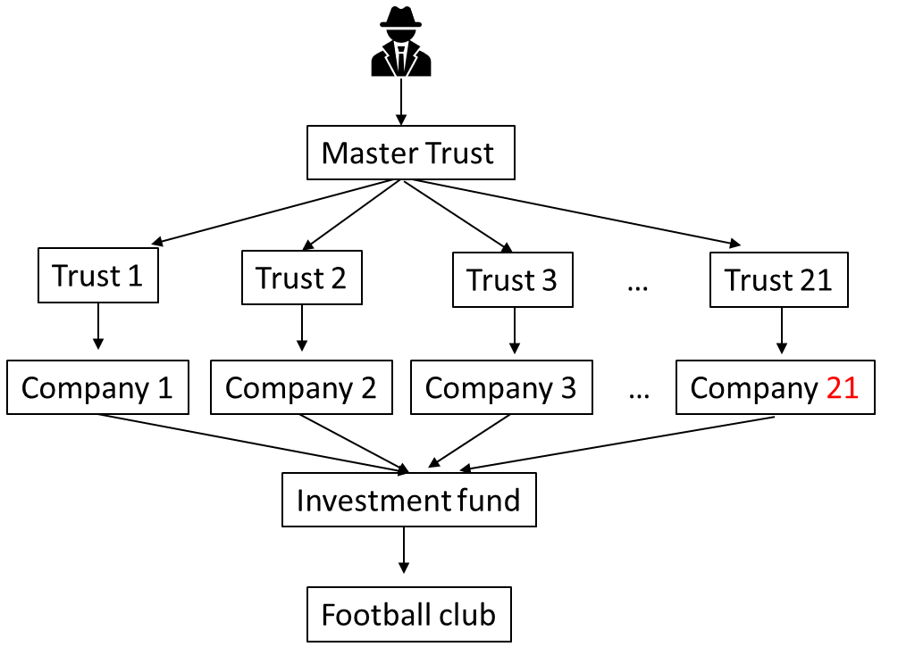

Slide 40
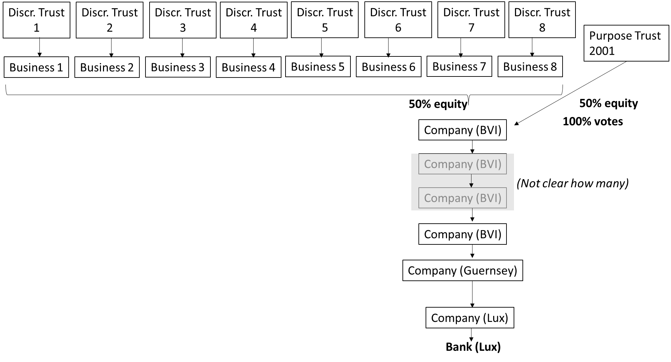

Slide 41
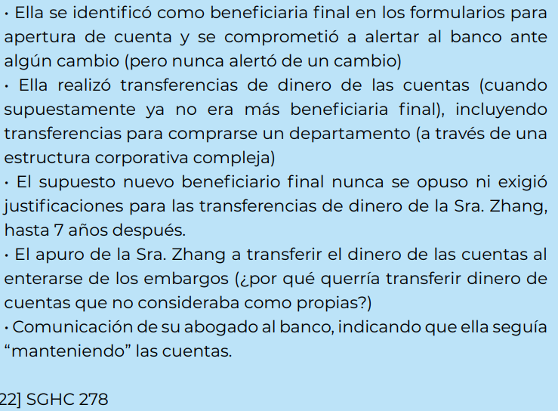
Análisis de Fideicomisos
1-Instrumento de fideicomiso y carta de deseos
2-Poderes del fiduciante y protector
3-Lista de beneficiarios y distribuciones
4-Instrucción del fideicomitente
y acciones de los fiduciarioes
5-Capacidad financiera del
Fiduciante
6-Relación entre fideicomitente
y beneficiario
7-Cambios sospechosos en las
partes
8-Información fiscal y bancaria

Slide 42
Agenda
Beneficiarios Finales de Fideicomisos
Propuestas:
Transparencia de Beneficiarios Finales
Beneficiarios Finales de Activos
Beneficiarios Finales e Int. de Info

Slide 43
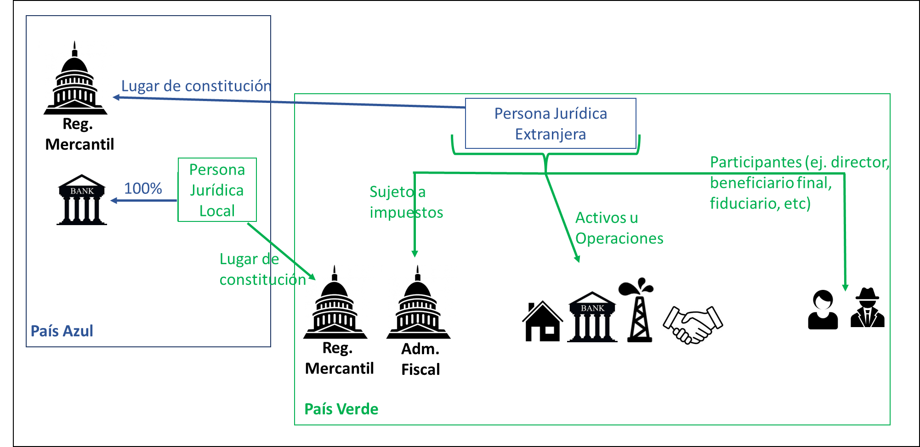
Propuestas
Registrar BF de vehículos jurídicos locales, o extranjeros c/ bienes, operaciones o participantes (accionista, BF) en el país

Slide 44
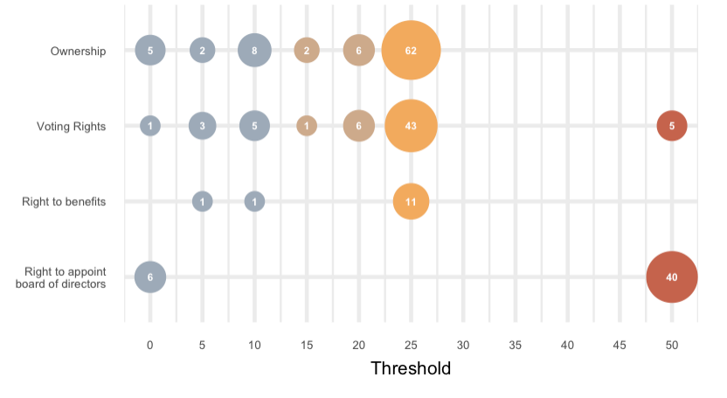
Propuestas
2) Identificar como BF a cualquier individuo c/ propiedad, control o beneficios (sin umbral), incluyendo a apoderados, acreedores y especuladores con exposición política/económica

Slide 45
Propuestas
3) Registración con “efecto constitutivo” (existencia de vehículo jurídico & derechos a voto, dividendo, etc existen DESDE registración)
4) Prohibición de fideicomisos complejos, o des-reconocer al fideicomiso (considerar al fiduciante como el propietario de los bienes)

Slide 46
Propuestas
-Acceso público y gratuito en datos abiertos a registros centrales de Beneficiarios Finales de personas jurídicas y fideicomisos
-Divulgación de Esquemas de planificación fiscal y ocultar al BF/eludir el CRS (BEPS 12, DAC 6, CRS MDR)

Slide 47
Agenda
Beneficiarios Finales de Fideicomisos
Propuestas:
Transparencia de Beneficiarios Finales
Beneficiarios Finales de Activos
Beneficiarios Finales e Int. de Info

Slide 48


BF de Activos
Company A
Company A
Company A
Reg. Prop. Inmueble
Registro de BF

Slide 49
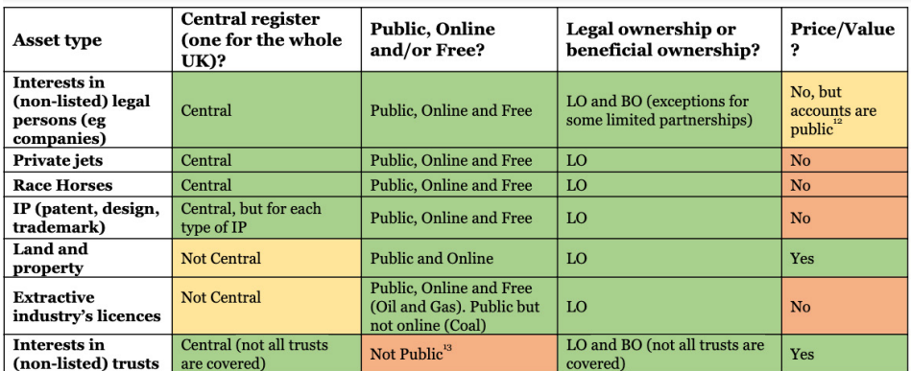
BF de Activos

Slide 50
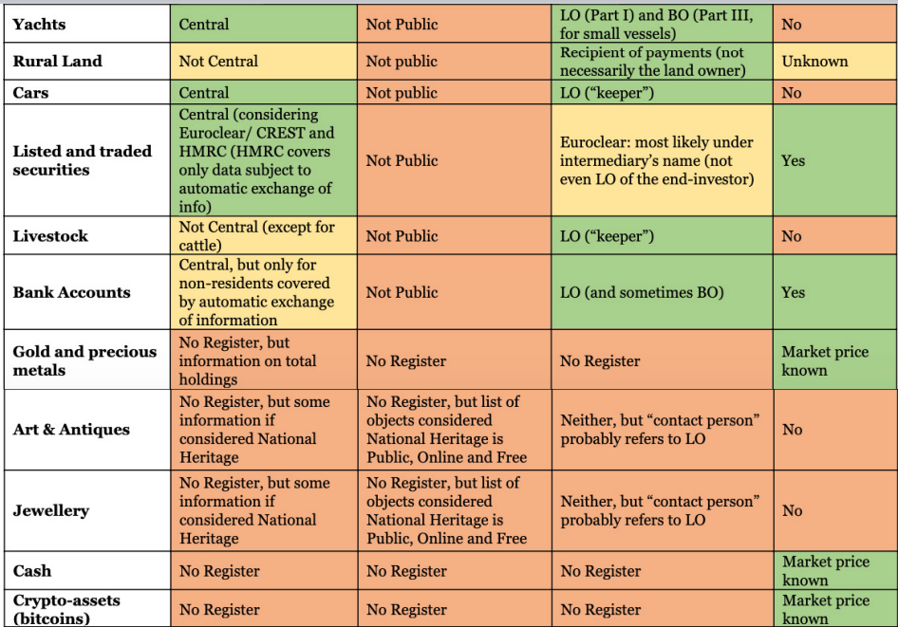
BF de Activos

Slide 51
Agenda
Beneficiarios Finales de Fideicomisos
Propuestas:
Transparencia de Beneficiarios Finales
Beneficiarios Finales de Activos
Beneficiarios Finales e Int. de Info

Slide 52
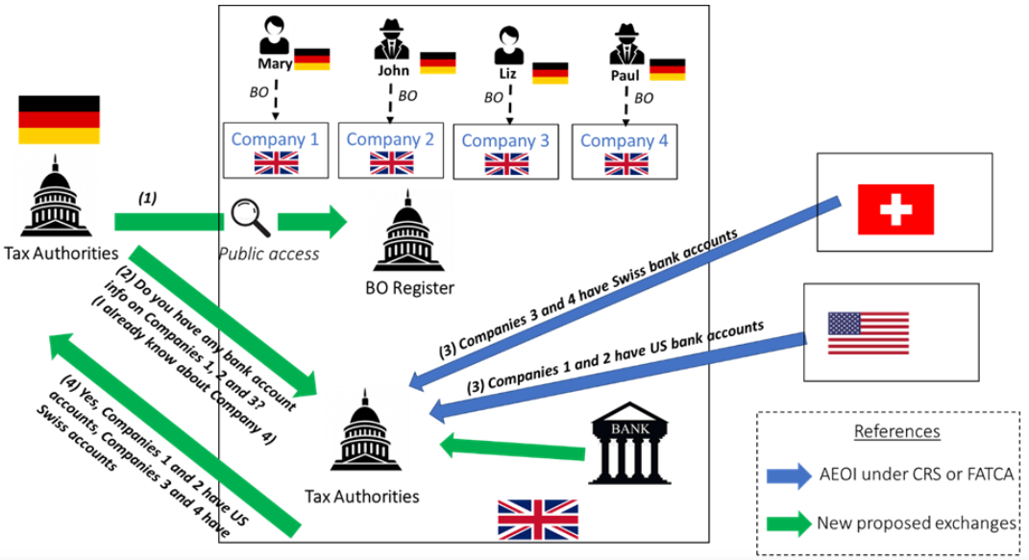
BF e Int. de Info

Slide 53
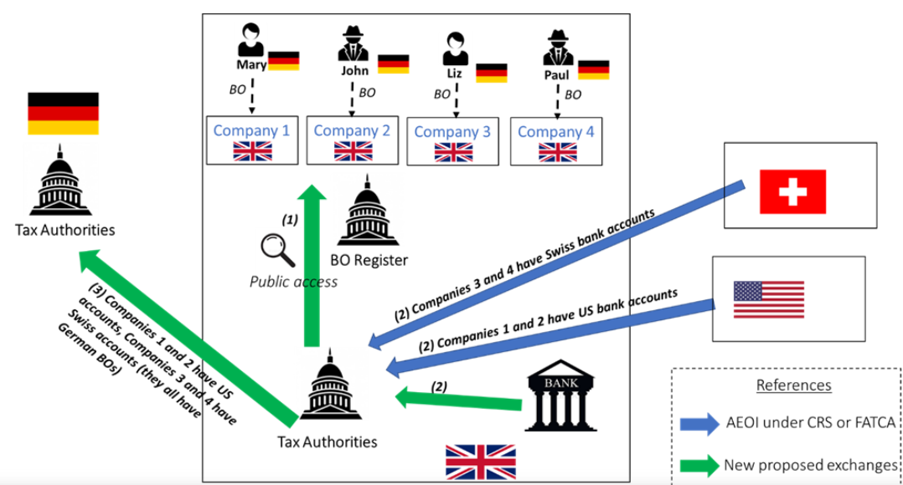
BF e Int. de Info

Slide 54
Thank You
andres@taxjustice.net
Copyright (c) 2024 Tax Justice Network Limited. All rights reserved

